Slide 1
分布式系统课程大作业
姚子航、冯二虎、丁丁、蔡一凡

Slide 2
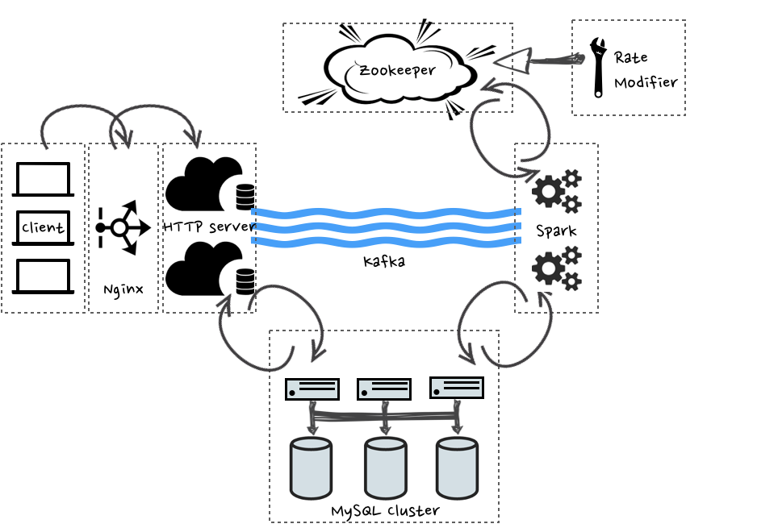
系统架构

Slide 3
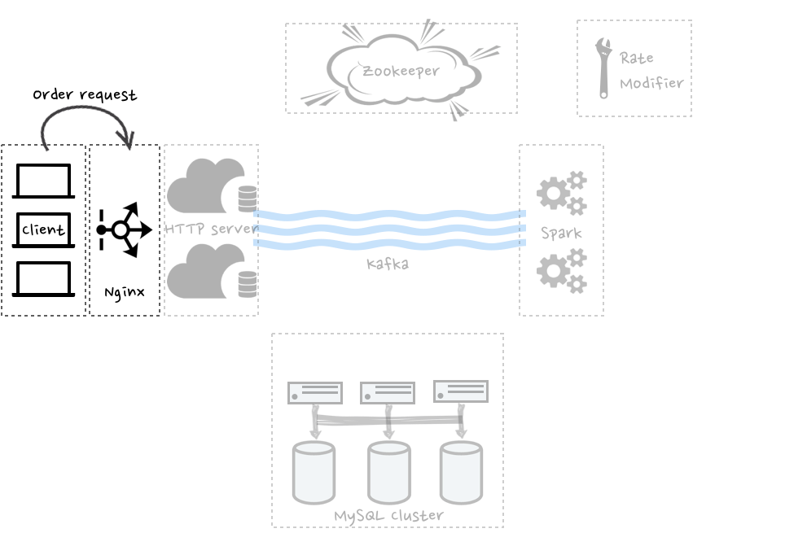
流程——发起订单

Slide 4
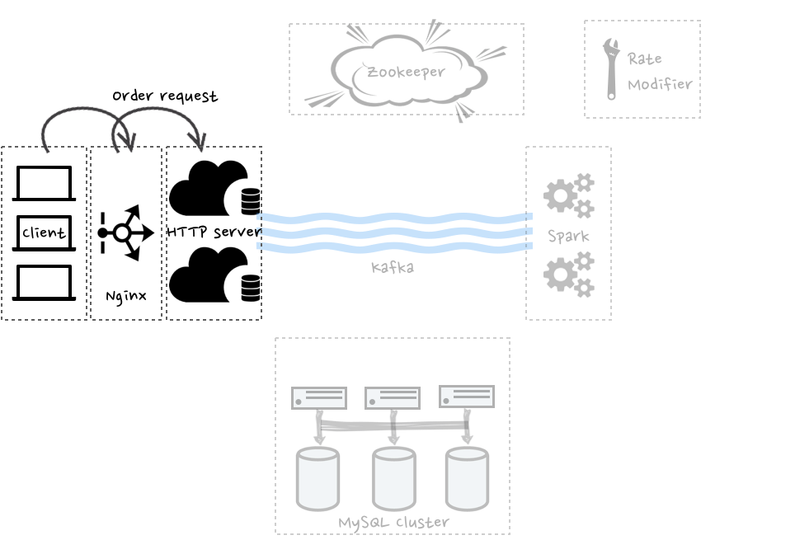
流程——发起订单

Slide 5
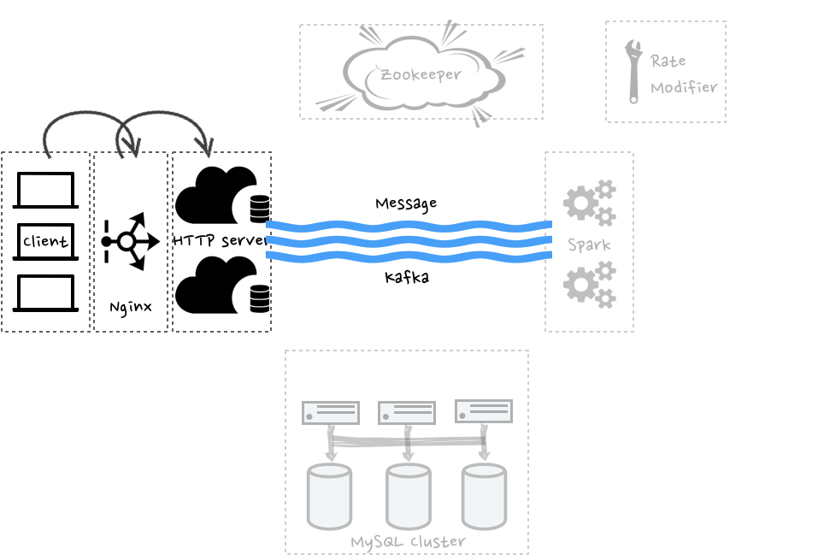
流程——发起订单

Slide 6

流程——发起订单

Slide 7

流程——发起订单

Slide 8

流程——发起订单

Slide 9

流程——查询订单

Slide 10

流程——查询订单

Slide 11
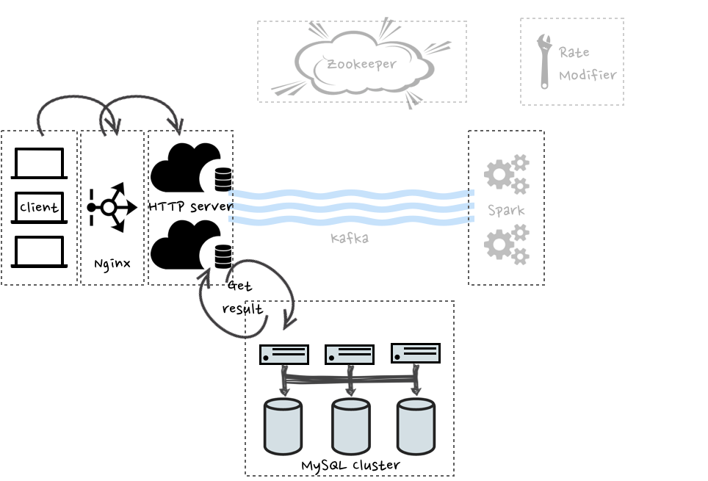
流程——查询订单

Slide 12
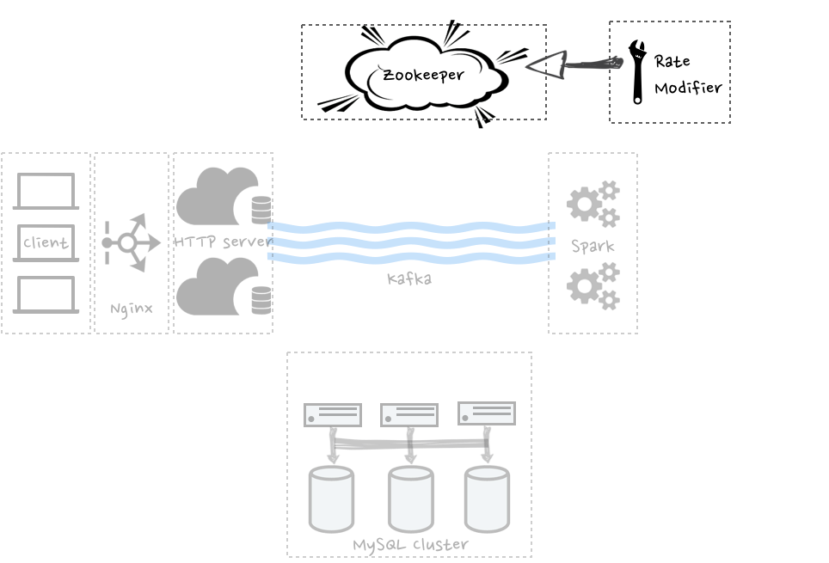
流程——修改汇率

Slide 13

架构亮点
负载均衡

Slide 14

架构亮点
维持Kafka Produce连接池

Slide 15

架构亮点
利用Partition进行并发处理，使用Map-Reduce方法

Slide 16

架构亮点
分布式架构，高容错，高并发

Slide 17
性能优化——latency
原系统各部分延迟
 | 建立Session Factory | Zookeeper client连接 | 索要分布式锁 | 总计
latency (ms) | 200 ~ 300 | 20 ~ 30 | 20 ~ 30 | 300 ~ 400

Slide 18
性能优化——latency
原系统各部分延迟
 | 建立Session Factory | Zookeeper client连接 | 索要分布式锁 | 总计
latency (ms) | 200 ~ 300 | 20 ~ 30 | 20 ~ 30 | 300 ~ 400

Slide 19
性能优化——latency
原系统各部分延迟
 | 建立Session Factory | Zookeeper client连接 | 索要分布式锁 | 总计
latency (ms) | 200 ~ 300 | 20 ~ 30 | 20 ~ 30 | 300 ~ 400
单例化思想，省去初始时间

Slide 20
性能优化——latency
原系统各部分延迟
 | 建立Session Factory | Zookeeper client连接 | 索要分布式锁 | 总计
latency (ms) | ~0 | 20 ~ 30 | 20 ~ 30 | 300 ~ 400

Slide 21
性能优化——latency
原系统各部分延迟
 | 建立Session Factory | Zookeeper client连接 | 索要分布式锁 | 总计
latency (ms) | ~0 | 20 ~ 30 | 20 ~ 30 | 300 ~ 400

Slide 22
性能优化——latency
原系统各部分延迟
 | 建立Session Factory | Zookeeper client连接 | 索要分布式锁 | 总计
latency (ms) | ~0 | 20 ~ 30 | 20 ~ 30 | 300 ~ 400
改用mapPartition接口

Slide 23
性能优化——latency
原系统各部分延迟
 | 建立Session Factory | Zookeeper client连接 | 索要分布式锁 | 总计
latency (ms) | ~0 | ~0 | 20 ~ 30 | 300 ~ 400

Slide 24
性能优化——latency
原系统各部分延迟
 | 建立Session Factory | Zookeeper client连接 | 索要分布式锁 | 总计
latency (ms) | ~0 | ~0 | 20 ~ 30 | 300 ~ 400

Slide 25
性能优化——latency
原系统各部分延迟
 | 建立Session Factory | Zookeeper client连接 | 索要分布式锁 | 总计
latency (ms) | ~0 | ~0 | 20 ~ 30 | 300 ~ 400
关闭forcesync属性

Slide 26
性能优化——latency
原系统各部分延迟
 | 建立Session Factory | Zookeeper client连接 | 索要分布式锁 | 总计
latency (ms) | ~0 | ~0 | ~0 | 300 ~ 400

Slide 27
性能优化——latency
是否会产生问题？
原系统各部分延迟
 | 建立Session Factory | Zookeeper client连接 | 索要分布式锁 | 总计
latency (ms) | ~0 | ~0 | ~0 | 300 ~ 400

Slide 28
性能优化——latency
原系统各部分延迟
 | 建立Session Factory | Zookeeper client连接 | 索要分布式锁 | 总计
latency (ms) | ~0 | ~0 | ~0 | ~10

Slide 29
性能优化——latency
原系统各部分延迟
 | 建立Session Factory | Zookeeper client连接 | 索要分布式锁 | 总计
latency (ms) | ~0 | ~0 | ~0 | ~10

Slide 30
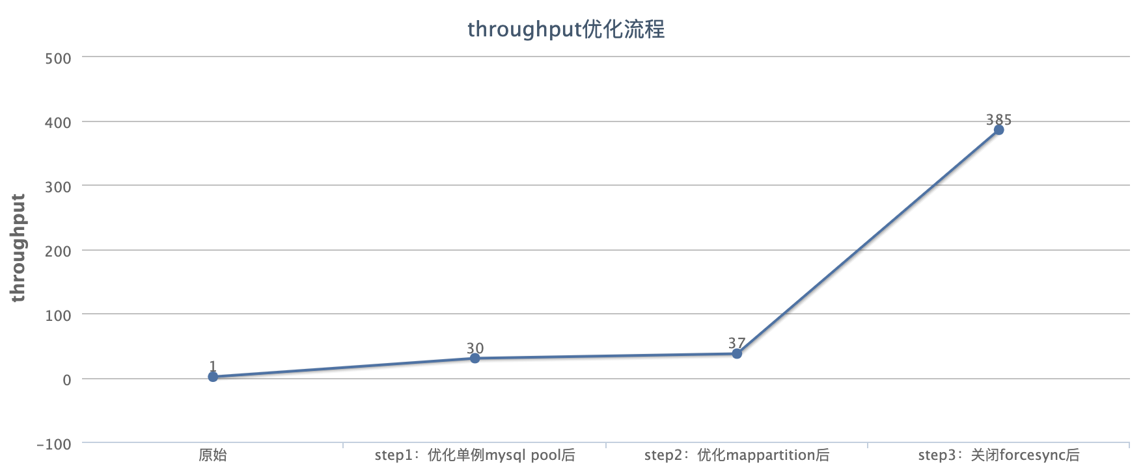
性能优化——throughput
前期优化

Slide 31
性能优化——Lock
root
node1
node2
node3
node4

Slide 32
性能优化——Lock
root
node1
node2
node3
node4
node1
node1
Write node
Read node

Slide 33

性能优化——Lock
root
node1
node2
node3
node4
node1
node1
Write node
Read node

Slide 34
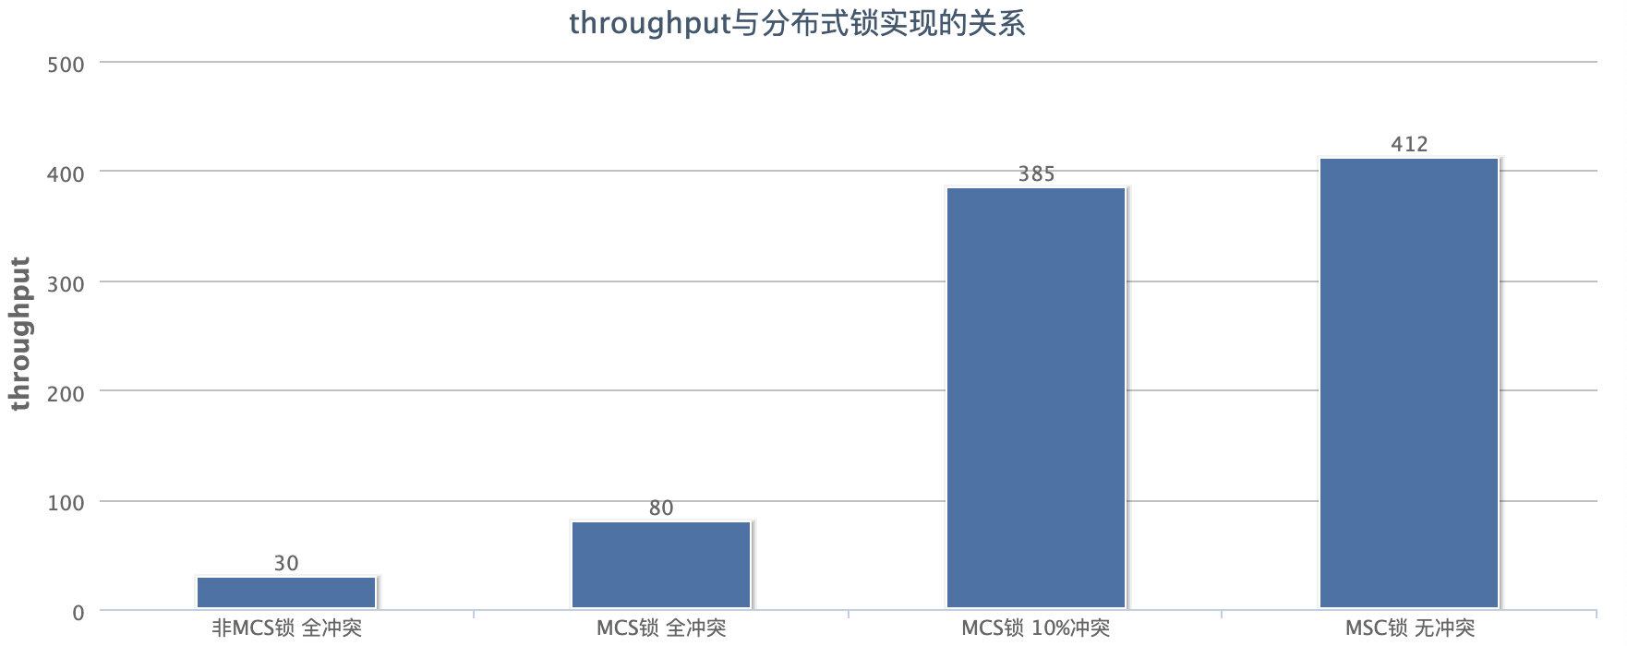
性能优化——throughput
前期优化

Slide 35
性能优化——throughput
partition
partition
partition
Key randomization
partition
partition
partition
RDD
RDD

Slide 36
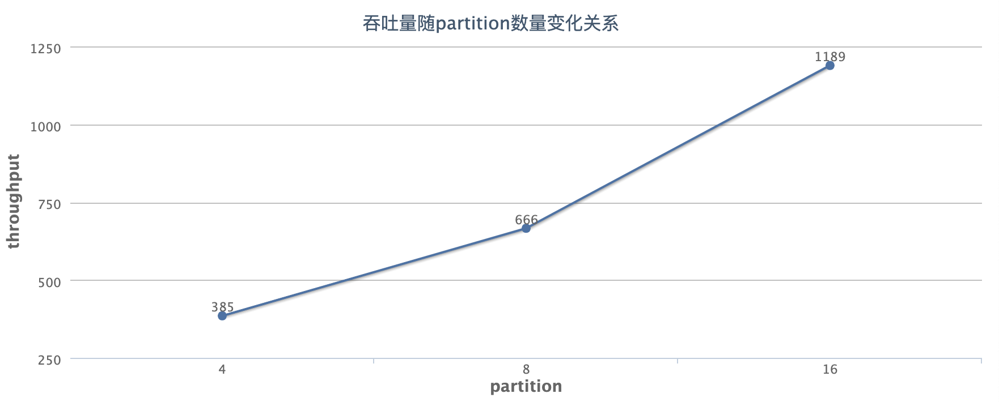
性能优化——throughput
增加partition提高并发度

Slide 37
性能优化——throughput
使用Map-Reduce方法进行计算
使用direct的消费方式
……

Slide 38
Thank you

